Slide 1
সকলকে শুভেচ্ছা

Slide 2
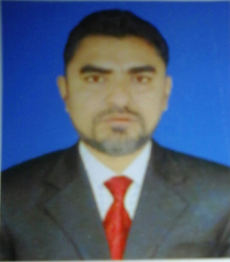
পরিচিতি
কাজী মোহাম্মদ ঈসা রুহুউল্লাহ
কোটচাঁদপুর সরকারি মডেল
পাইলট মাধ্যমিক বিদ্যালয়,
কোটচাঁদপুর, ঝিনাইদহ।
মোবাইলঃ০১৭১৪৫৪৪৫৭৯
E-mail:kmiruhullah@gmail.com
বিষয়ঃ বাংলা সাহিত্য
(কবিতা)
শ্রেণিঃ নবম/দশম
সময়ঃ ৫০ মিনিট

Slide 3
wkLbdj

Slide 4
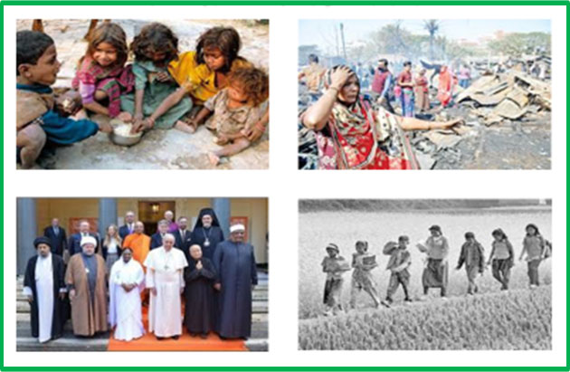
উপরের চিত্রে কী দেখতে পারছি?

Slide 5
আজকের পাঠ
মানুষ

Slide 6
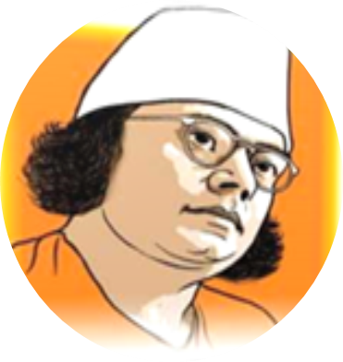
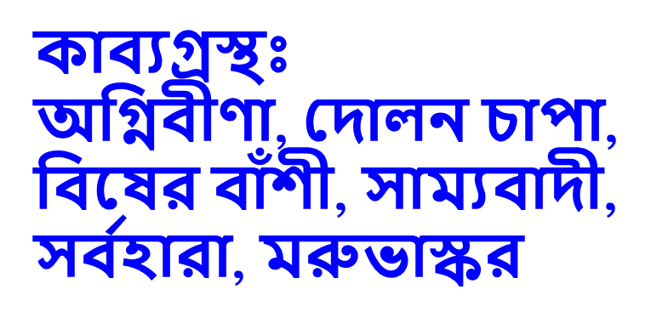
পরিচিতি
কাজী নজরুল ইসলাম

Slide 7
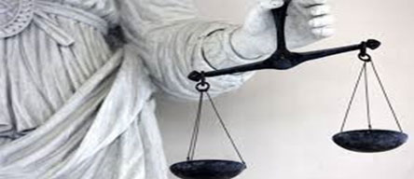
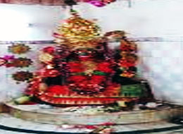
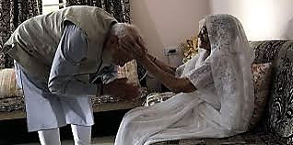
শব্দার্থ
সাম্য |  | সমতা
মহীয়ান |  | অতিমহান
ঠাকুর |  | দেবতা
বর |  | আশীর্বাদ

Slide 8
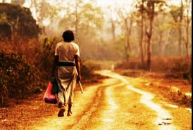
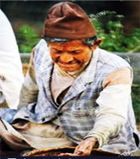
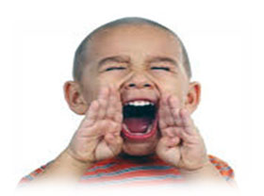
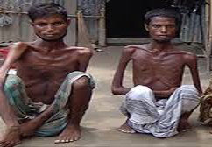
শব্দার্থ
পান্থ |  | পথিক
ভুখারি |  | ক্ষুধার্ত ব্যক্তি
ফুখারি |  | চিৎকার
আজারি |  | রুগন

Slide 9
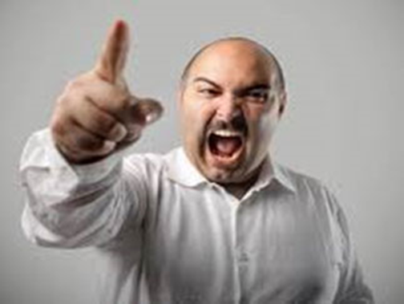
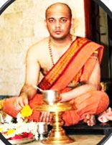
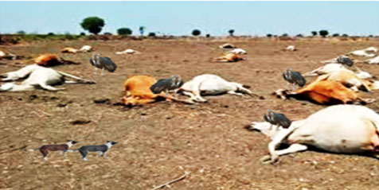
শব্দার্থ
তেরিয়া |  | উদ্ধতভাবে
পুরুত |  | পুরোহিত
গো-ভাগাড় |  | মৃত গরু ফেলার স্থান

Slide 10
একক কাজ
১। আজারি অর্থ কী?
২। কাজী নজরুল ইসলাম কত সালে
মৃত্যুবরণ করেন?
৩। মানুষ কবিতাটি কোন কাব্যগ্রস্থ থেকে
সংকলিত হয়েছে?

Slide 11
উত্তরপত্র

Slide 12
‘মানুষ’ কবিতাটি আবৃতি শুনি

Slide 13
গাহি সাম্যের গান-
মানুষের চেয়ে বড় কিছু নেই, নহে কিছু মহীয়ান
নাই দেশ-কাল-পাত্রের ভেদ, অভেদ ধর্মজাতি,
সব দেশে সব কালে ঘরে-ঘরে তিনি মানুষের জ্ঞাতি।

Slide 14
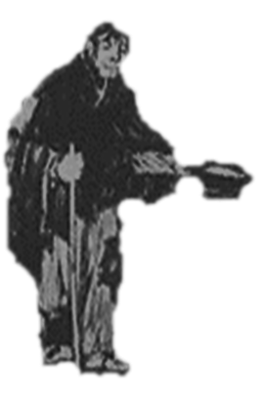
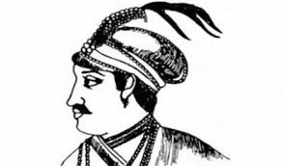
পূজারী, দুয়ার খোলো,
ক্ষুধার ঠাকুর দাঁড়ায়ে পূজার সময় হলো!
স্বপন দেখিয়া আকুল পূজারী খুলিল ভজনালয়,
দেবতার বরে আজ রাজা-টাজা হয়ে যাবে নিশ্চয়!
জীর্ণ-বস্ত্র শীর্ণ-গাত্র, ক্ষুধায় কন্ঠ ক্ষীণ-

Slide 15
ডাকিল পান্থ, দ্বার খোলো বাবা, খাইনি তো সাত দিন!
সহসা বন্ধ হলো মন্দির, ভুখারি ফিরিয়া চলে,
তিমিররাত্রি, পথ জুড়ে তার ক্ষুধার মানিক জ্বলে!
ভুখারি ফুকারি কয়,
Ôঐ মন্দির পূজারীর, হায় দেবতা, তোমার নয়!Õ

Slide 16
জোড়ার কাজ
১। মানুষ কবিতায় কবি কীসের গান গেয়েছেন?
২। কবির মতে কীসের চেয়ে বড় কিছু নাই,
নহে কিছু মহিয়ান?
৩। দুয়ারে কে দাঁড়িয়ে?
৪। কে স্বপন দেখেছে?
৫। পথিক কত দিন খাইনি?
৬। তিমিররাত্রি অর্থ কী?

Slide 17
উত্তরপত্র

Slide 18
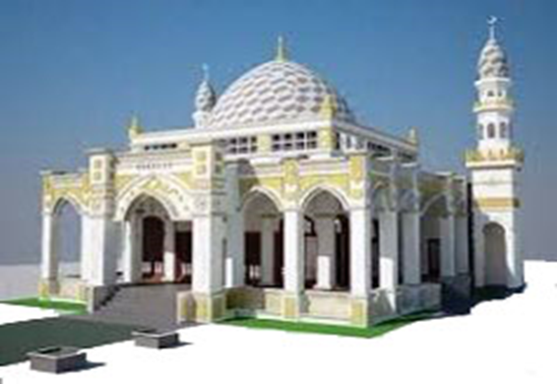
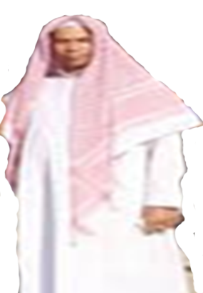
মসজিদে কাল শিরনি আছিল,-অঢেল গোস্ত রুটি
বাঁচিয়া গিয়াছে, মোল্লা সাহেব হেসে তাই কুটি কুটি,
এমন সময় এলো মুসাফির গায়ে আজারির চিন
বলে, বাবা, আমি ভুখা ফাকা আছি আজ নিয়ে সাত দিন!
তেরিয়া হইয়া হাঁকিল মোল্লা-ভ্যালা হলো দেখি লেঠা,
ভুখা আছ মর গো-ভাগাড়ে গিয়ে! নমাজ পড়িস বেটা?
ভুখারি কহিল, না বাবা! মোল্লা হাঁকিল-তা হলে শালা
সোজা পথ দেখ! গোস্ত-রুটি নিয়া মসজিদে দিল তালা।

Slide 19
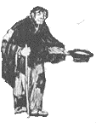
ভুখারি ফিরিয়া চলে,
চলিতে চলিতে বলে-
আশিটা বছর কেটে গেল, আমি ডাকিনি তোমায় কভু, আমার ক্ষুধার অন্ন তা বলে বন্ধ করনি প্রভু।
তব মসজিদ মন্দির প্রভু নাই মানুষের দাবি।

Slide 20
দলীয় কাজ
১। মসজিদে কাল কী হয়েছিল?
২। মুসাফিরের গায়ে কী ছিল?
৩। শালা সোজা পথ দেখ-কে, কাকে বলে?
৪। ক্ষুধার্ত ব্যক্তি প্রভুর কাছে কী অভিযোগ করে?

Slide 21
উত্তরপত্র

Slide 22
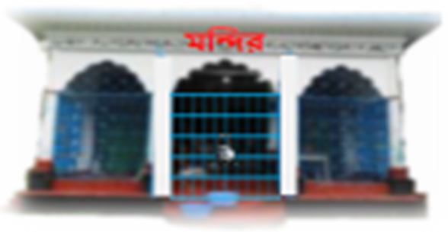
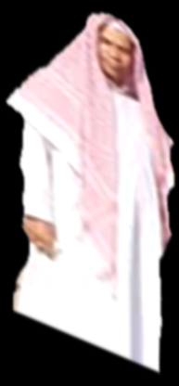
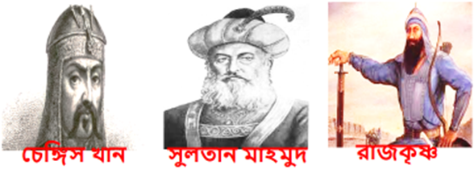
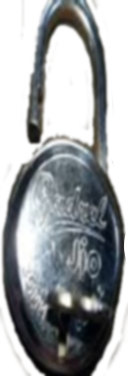
মোল্লা পুরুত লাগায়েছে তার সকল দুয়ারে চাবি!
কোথা চেঙ্গিস, গজনি মামুদ, কোথায় কালাপাহাড়?
ভেঙে ফেল ঐ ভজনালয়ের যত তালা-দেওয়া দ্বার!

Slide 23
খোদার ঘরে কে কপাট লাগায়, কে দেয় সেখানে তালা?
সব দ্বার এর খোলা রবে, চালা হাতুড়ি শাবল চালা!
হায় রে ভজনালয়,
তোমার মিনারে চড়িয়া ভণ্ড গাহে স্বার্থের জয়!

Slide 24
মূল্যায়ন
১) অগ্নিবীণার লেখক কে?
২) সাম্য অর্থ কী?
৩) পূজারি স্বপনে কাকে দেখল?
৪) মানুষ কবিতায় কবি ভজনালয়ের তালা
ভাঙ্গার জন্য কার কার নাম সরণ করেছে?
৫) গজনি মামুদ কাকে বলা হয়।

Slide 25
উত্তরপত্র

Slide 26
evwoi KvR
উদ্দীপকঃ
খোদা বলিবেন, হে আদম সন্তান,
আমি চেয়েছিনু ক্ষুধার অন্ন, তুমি কর নাই দান।
মানুষ বলিবে, তুমি জগতের প্রভু,
আমরা তোমাকে কেমনে খাওয়াব,
সে কাজ কি হয় প্রভু?
বলিবেন খোদা, ক্ষুধিত বান্দা গিয়েছিল তর দ্বারে,
মোর কাছে তুমি ফিরে পেতে যদি খাওয়াতে তারে।

Slide 27
বাড়ির কাজ
প্রশ্নঃ
উদ্দীপকটির বক্তব্য মানুষ কবিতায় মোল্লা ও পুরোহিতের জন্যে শিক্ষণীয় হতে পারে? উত্তরের সপক্ষে যুক্তি দাও।

Slide 28
ধন্যবাদ

